Slide 1
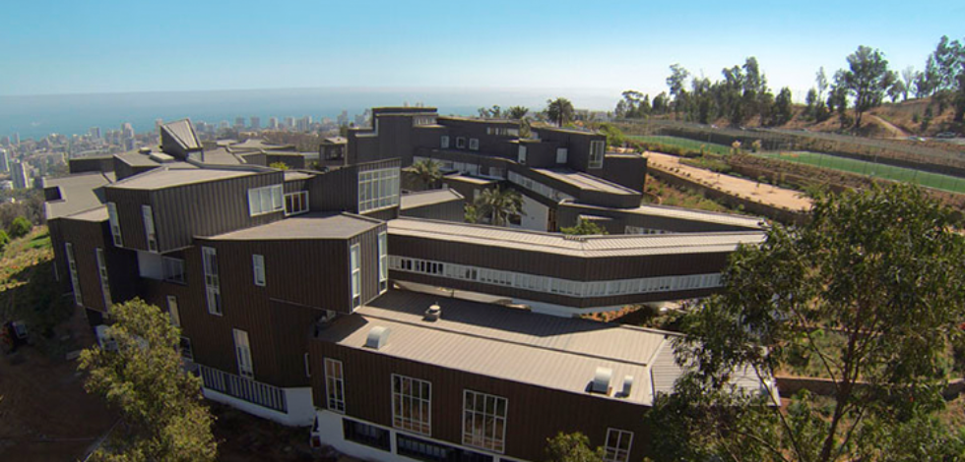

Slide 2
Origen y Misión
La Universidad Adolfo Ibáñez (UAI) es una institución privada, muy joven a nivel nacional, que acaba de cumplir 33 años, se fundó en 1988.
Originaria de la Escuela de Negocios de Valparaíso, que fue instituida en 1953.
Misión
“Entregar una educación que permita a sus estudiantes desarrollar la totalidad de su potencial intelectual y humano. Para lograr esto, la UAI asume el compromiso de impartir una formación profesional con altos estándares académicos, contribuir a expandir las fronteras del conocimiento a través de investigación de alto nivel y transferir estos conocimientos para beneficio de la sociedad”.

Slide 3
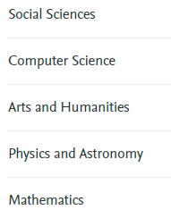
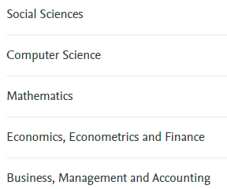
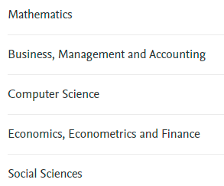
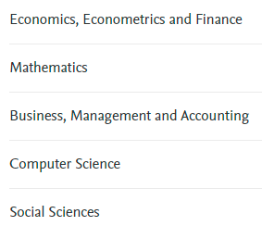
2015-2021
2010-2015
2005-2010
2000-2005

Slide 4
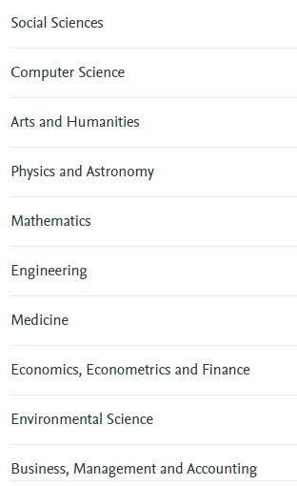
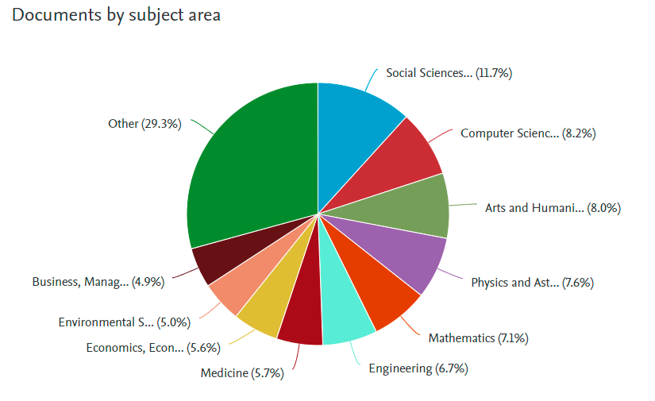
UAI2015-2021
El propósito de la investigación es único, no así el desarrollo de sus áreas.

Slide 5
Ejes de eje desarrollo anuales, acorde con los pilares y objetivos.
ACREDITACIÓN ÁREA INVESTIGACIÓN
2015
PROGRAMA DE APOYO A LA INVESTIGACIÓN
2016
GESTION DE LA INVESTIGACIÓN
2017
REDES PARA LA INVESTIGACIÓN
2018
IMPACTO DE LA INVESTIGACIÓN
2019
IDENTIDAD DE INVESTIGACIÓN
2020
COLABORACIÓN EN INVESTIGACIÓN
2021
INVESTIGACIÓN GLOBAL
2022

Slide 6
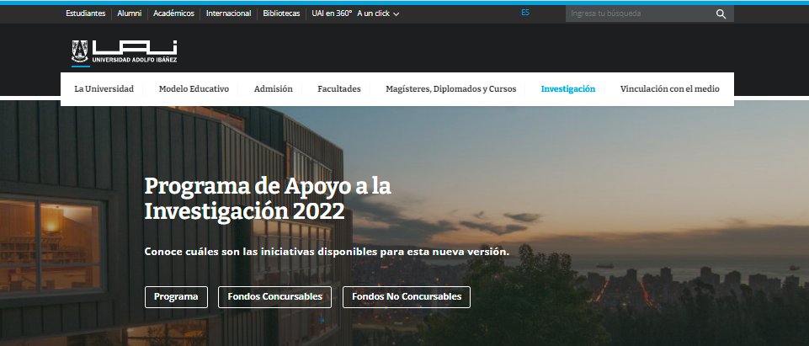
https://www.uai.cl/academicos-e-investigacion/investigacion/

